Slide 1
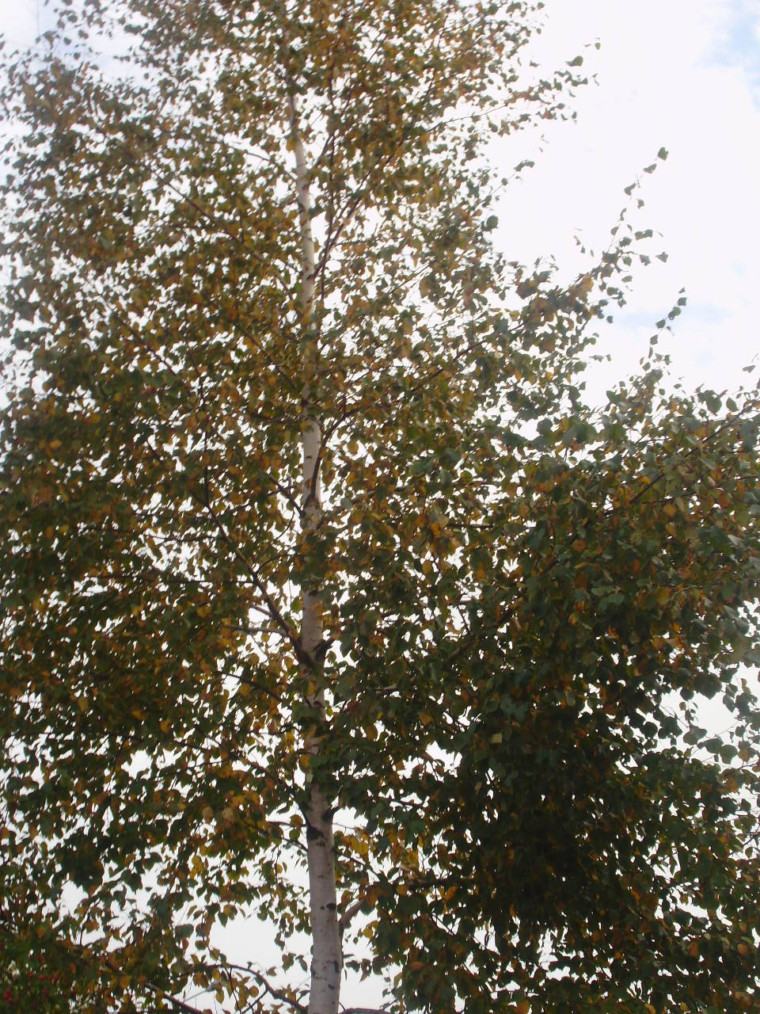
ЛЮБЛЮ
ПРИРОДУ РУССКУЮ
Автор презентации:
учитель начальных классов
МБОУ СОШ № 1 г. Гвардейска
первой квалификационной
категории
Шелунц Ольга Александровна

Slide 2
Цель
Воспитание любви к природе
Задача
Воспитание подрастающего поколения патриотами своей Родины через произведения великих русских писателей.
Notes:
и задачи

Slide 3
В последнее десятилетие экология переживает небывалый расцвет, становится все более значимой наукой, вплотную взаимодействуя с биологией, природоведением, географией. Сейчас слово "экология" встречается во всех средствах массовой информации. И не одно десятилетие проблемы взаимодействия природы и человеческого общества волнуют не только ученых, но и писателей.
Неповторимая красота родной природы во все времена побуждала браться за перо. Сколько писателей в стихах и в прозе воспели эту красоту!
В своих произведениях они не только восхищаются, но и заставляют задуматься, предупреждают о том, к чему может привести неразумное потребительское отношение к природе.
Велико наследие литературы XIX века. В сочинениях классиков отражены характерные черты взаимодействия природы и человека, присущие прошедшей эпохе. Трудно представить поэзию Пушкина, Лермонтова, Некрасова, повести и рассказы Тургенева, Гоголя, Толстого, Чехова без описания картин русской природы. Произведения этих и других авторов раскрывают многообразие природы родного края, помогают находить в ней прекрасные стороны человеческой души.

Slide 4
Лес, точно терем расписной,
Лиловый, золотой, багряный,
Весёлой, пёстрою стеной
Стоит над светлою поляной.
Иван Бунин
«Листопад»
Славная осень! Здоровый, ядреный
Воздух усталые силы бодрит;
Лед, неокрепший на речке студеной, Словно как тающий сахар, лежит;
Н.А.Некрасов
Не то, что мните Вы, природа:
Не слепок, не бездушный лик -
В ней есть душа, в ней есть свобода,
В ней есть любовь, в ней есть язык…
Ф.Тютчев
Сильней и слаще с каждым днем,
Несётся запах медовой.
Вдоль нив, лоснящихся кругом
Светло-зеленою волной.
А.Фет
Черемуха душистая
С весною расцвела
И ветки золотистые,
Что кудри, завила.
С.Есенин

Slide 5
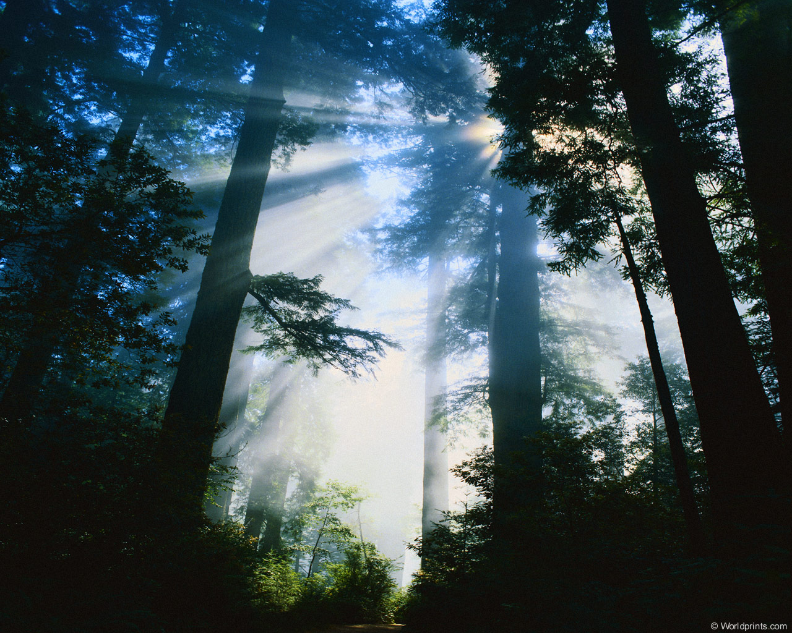
БИАНКИ ВИТАЛИЙ ВАЛЕНТИНОВИЧ
УЧИТЕЛЬ ЛЕСА

Slide 6
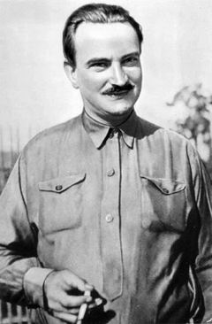
Бианки Виталий Валентинович известный детский писатель, открывший мир леса для многих юных читателей.
Любовь к природе Виталию Валентинович привил с детства отец, известный ученый-орнитолог, директора Зоологического музея. Бианки часто называл своего отца главным «учителем леса».
Бианки Виталий Валентинович написал большое количество детских сказок и рассказов о повседневной жизни животного мира. Порой придавая героем человеческие черты, но не преувеличивая и не добавляя сказочных моментов. Многие рассказы, это заметки из жизни Виталий Валентинович. Вся жизнь была связана с лесом, с природой.
Бианки много путешествовал. В молодости участвовал в научных экспедициях по Уралу, Волге, Алтаю и Казахстану.
Виталий Валентинович почувствовал на себе времена ложных обвинений и заключений под стражу. Был в ссылке, но помощь друзей и коллег помогла вернуться к творческой жизни.
Много болел. Особенно перед смертью. Но до последнего был верен лесу и своему маленьком читателю.
Бианки
Виталий
Валентинович

Slide 7
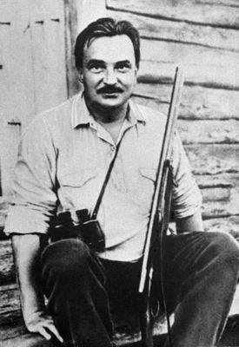
За 35 лет творческой работы Бианки создал более 300 рассказов, сказок, повестей, очерков и статей. Всю жизнь он вел дневники и натуралистические заметки, отвечал на множество читательских писем. Его произведения были изданы общим тиражом более 40 млн. экземпляров, переведены на многие языки мира.
Философский саксаул

Slide 8
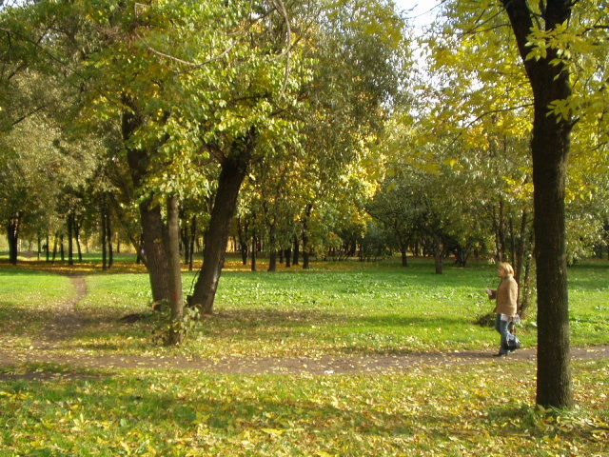
ЛЕСНАЯ ГАЗЕТА

Slide 9
В Е С Н А
ПЕРВАЯ ТЕЛЕГРАММА ИЗ ЛЕСУ
ЛЕСНЫЕ ПРОИСШЕСТВИЯ
Л Е Т О
ПЕРВАЯ ТЕЛЕГРАММА ИЗ ЛЕСУ
ГОРОДСКИЕ НОВОСТИ
КОНЦЕРТЫ НА КРЫШАХ
О С Е Н Ь
ПЕРВАЯ ТЕЛЕГРАММА ИЗ ЛЕСУ

Slide 10
Оранжевое горлышко
Синичкин календарь
Чей нос лучше?
Приключения муравьишки
Мышонок Пик
Кто чем поет?
Лесные домишки
Первая охота
Аришка трусишка
Чьи это ноги?
Кукушонок
Сова
Снежная книга
Бешеный бельчонок
Плавунчик
Лупленный бочок

Slide 11
Вас интересует жизнь этих животных?

Slide 12
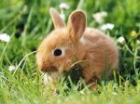
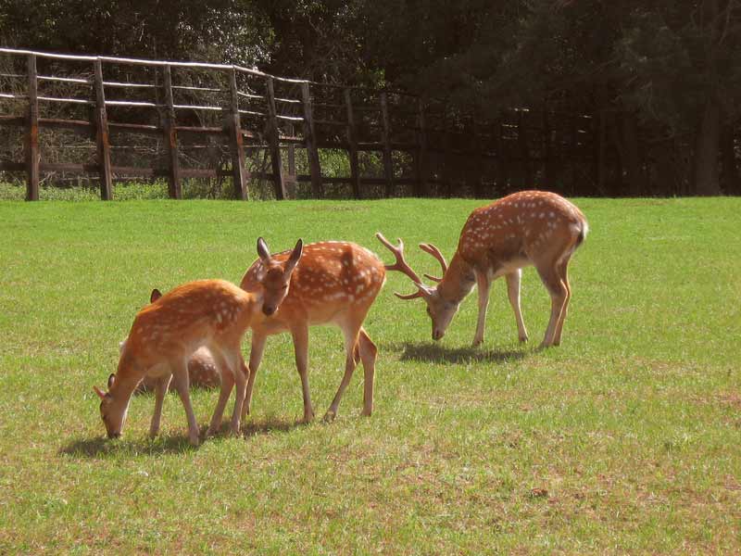
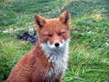
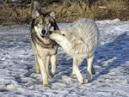
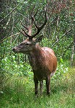
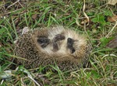
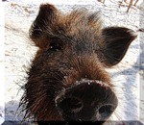
ИЛИ ЖЕ ЭТИХ?

Slide 13
Мы любим лес в любое время года,
Мы слышим речек медленную речь…
Все это называется природа,
Давайте же всегда ее беречь!
В лугах ромашки солнечного цвета,
Такие, что светлей на свете жить…
Природой называется все это,
Давайте же с природою дружить!
Летят, звеня, дождинки с небосвода,
Клубится на заре тумана дым…
Все это называется природа,
Давайте же сердца ей отдадим!
Прощальный вальс танцует с ветром лето,
Дрожит в окне вечерняя звезда…
Природой называется все это,
Давайте же любить ее всегда!

Slide 14
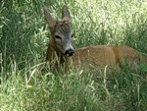
СПАСИБО ЗА ВНИМАНИЕ.

